Slide 1
Colt Canada
SIPES
납쯔방의 밀덕발표 그 네번째
Lead Two-handed Sword

Slide 2
님 왜 또 나와요?
전차도 시뮬 포스트모템 다 적고 끝인줄 알았는데
캐나다에서 갑자기 총기행성 외계인을 고문한 결과를 발표한거임
뭐지? 개꿀잼소총인가? 하고 봤더니 신기술에 신기술이었던거임 엌ㅋㅋㅋ
밀덕으로써 PPAP를 추지 않고는 견딜 수 없어 키보드를 잡아봄

Slide 3
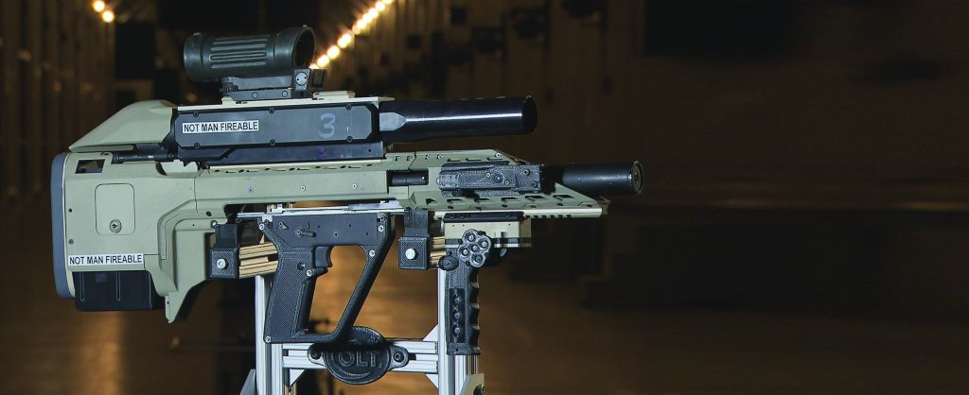
Colt Canada SIPES
2015년 2월 캐나다 국방연구소(DRDC)가 발표한 기술실증소총 SIPES (Soldier Integrated Precision Effects Systems)

Slide 4
Colt Canada SIPES
가나다국방연구소의 미래형소화기연구(FSAR)의 일환으로 콜트 가나다와 협력하여 만든 스마트소총
네트워크에 연결 되어있어 타겟 정보를 업로드하거나 다운로드하거나 등등 공유할 수도 있는 컨셉을 발표함 (실제 구현은 안되어있는듯)

Slide 5
제원 이라고 적고 신기술 목록이라 읽는다
20인치 총열, 내장형 소음기
하부 5.56mm CTA 나토탄, 상부 메탈스톰 격발식 40mm 유탄발사기 또는 12게이지 샷건
E-Trigger, 스마트레일
3D 프린트된 플라스틱 몸체

Slide 6
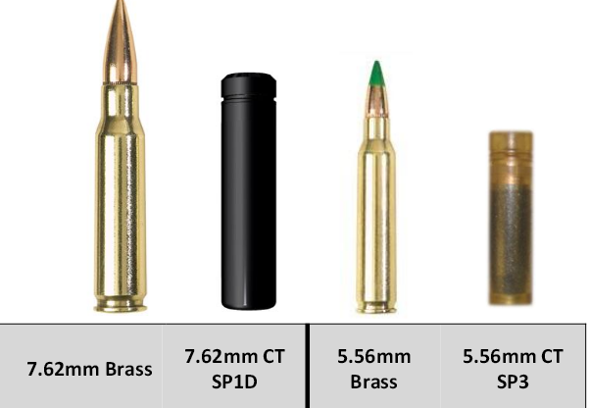
탄두내장형탄약
Cased Telescoped Ammunition, CTA
탄두가 안에 포함되어 있고
탄피는 플라스틱으로 되어있음
기존 탄약에 비해 작고 가벼움
근데 파괴력이나 구경은 같음

Slide 7
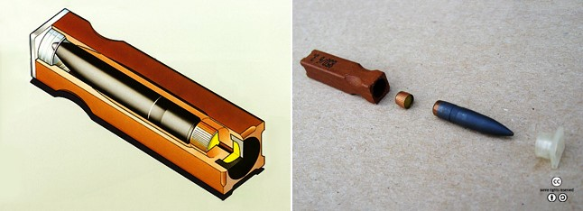
엥? 그거 완전..
H&K G11의 무탄피탄약(Caseless) 4.73×33mm
탄두내장, 탄피대신 화약이 감싸는 형태

Slide 8
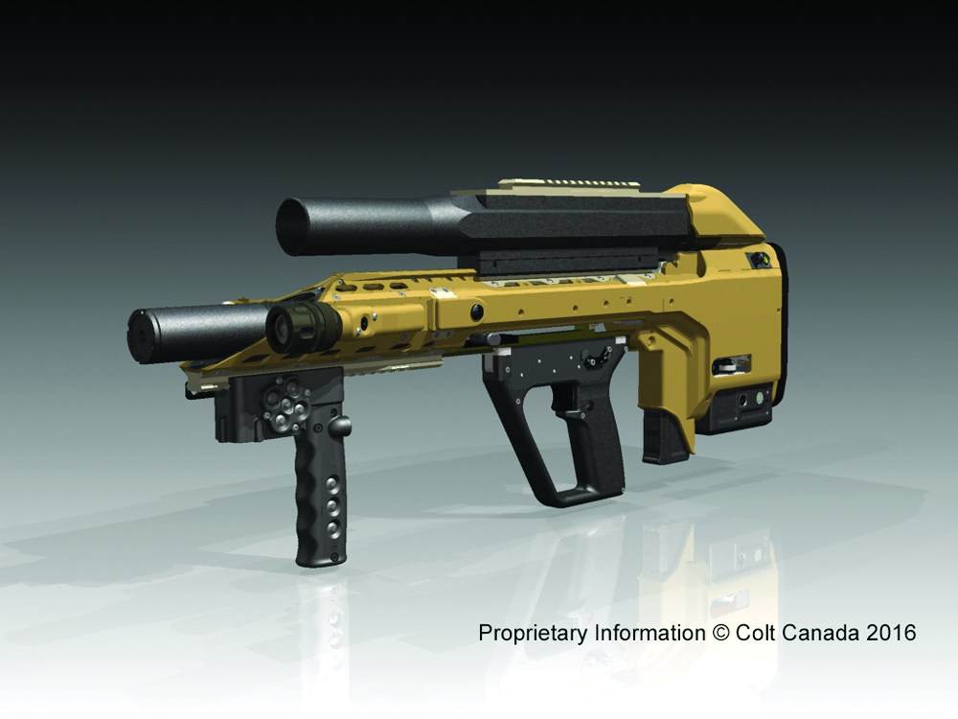
탄두내장형탄약
하여간 매우 작다
맨 뒤의 탄창같이 생긴게 배터리고 그 앞에 있는게 탄창
무슨 9mm쓰는 기관단총들 탄창 만하다

Slide 9
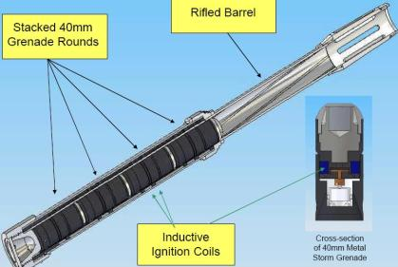
메탈스톰 격발식 유탄
충격이 아닌 전기로 화약을 터트리는 방식
이론상 무한RPM이 가능함
영상을 봅시다
https://youtu.be/t3mHNHIYbp4

Slide 10
메탈스톰 격발식 유탄
복잡한 전자장비를 구겨넣어야 하고
스파크 잘못 튀면 대참사
먼저 쏘는 놈이랑 나중에 쏘는 놈이 총열을 지나가는 길이가 달라지므로 탄도가 달라지는 문제가 있음
그래서 아무도 안씀
아무도?

Slide 11
E-Trigger
우와 네이밍 구리다 한국인이 만든 줄
방아쇠를 당기면 잘 맞물린 기계장치들이 춤을 추는게 아니고 모터가 해머만 쳐줌
영상을 봅시다
https://youtu.be/OHXw_nPtnhQ
게임에서 마우스 클릭하듯이 총을 쏠 수 있다고 한다

Slide 12
스마트레일
기존 피카티니레일에 전력 bus와 data bus를 내장한 물건
총에 덕지덕지 붙이는 전자장비(사이트, 레이저포인터 등등)의 배터리를 각각 들고다닐 필요 없음
그리고 전력말고도 data bus가 있다보니 전자장비간 데이터 연계 뿐만 아니라 이걸 네트워크랑 연결하는 등등등이 가능

Slide 13
유비쿼터스 전장
콜트가나다에서 발표한 자료에 따르면, 기존 총이나 총알로는 lethality를 상승시키는데 한계가 있음
대신에 병사들이 네트워크에 연결해서
  병사간 표적 정보 공유 (횡으로 뿌리는 데이터)
  상급 부대가 하위 병사에게 표적 지정, 하위 병사가 상급 부대에 표적 정보 보고 (상하로 뿌리는 데이터)
이런 식으로 lethality를 크게 증대시킬 수 있는데

Slide 14

유비쿼터스 전장
그런 병사를 만들기 위해 필요한 것이 스마트센서
그 스마트센서에 전력을 공급하고 데이터를 옮겨주는 것이 스마트레일
미군도 눈독들이고 있다고 한다

Slide 15
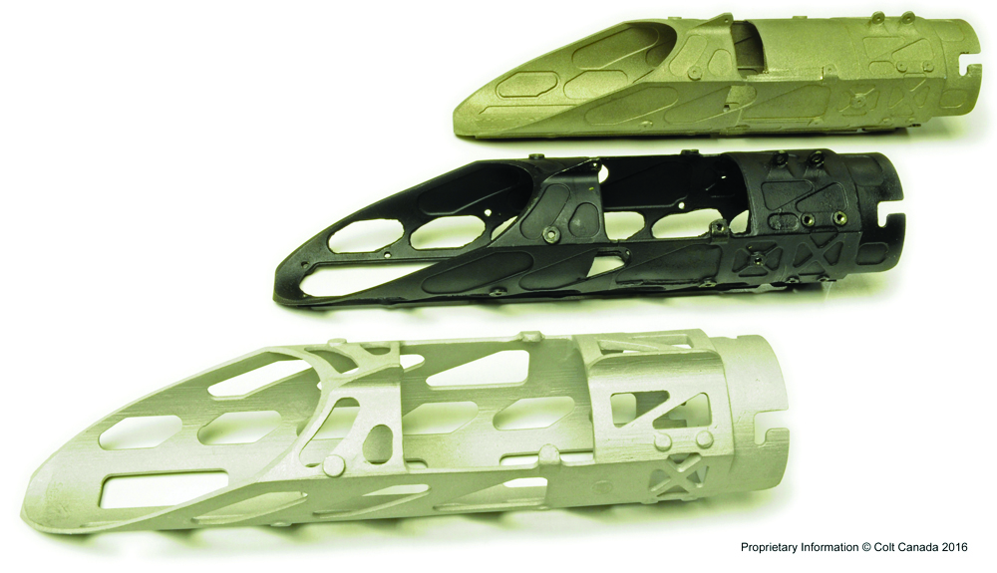
3D 프린트
사실 요즘 3D 프린팅하는 총이 너무 많아서 별로 신기술도 아님
하여간 플라스틱 몸체라서 되게 가볍다고 함 M16 + M203보다 가벼울것으로 예상

Slide 16
결론
신기술의 총집합
정말 이 총을 만들어서 미군이나 가나다군에 채택시키겠다! 같은건 아니고 기술실증소총이라 정말 그냥 신기술 어벤저스
과연 여기 적용된 기술 중 어느 것이 실제로 상용화 될까?

Slide 17

실현가능성 탄두내장형탄약 CTA
이미 고이 무덤으로 가신 전례가 있어서 미래가 불투명
탄을 새로 만들었을 때 항상 나오는 문제
  기존 탄약의 처리
  기존 총기와의 호환성
  보급
  등등등
을 씹어먹을 만큼 좋은가..?
힝….

Slide 18
실현가능성 메탈스톰 격발식 유탄
아무도 안써요
보병용 개인화기에 메탈스톰을 쓸 이유가 전혀 전혀없음
메탈스톰은 전력이 충분히 공급되는 차량거치나 고정형 포탑 등에서만..

Slide 19

실현가능성 E-Trigger
신뢰성이 얼마나 될까요
물에 넣어서 얼리고 끓이고 흔들고 모래 속에서 3달 숙성 후 진흙에 넣었다 뺀 후 쏘면 과연 잘 나갈까?
바닥에 떨궜는데 스파크 튀면
다같이 춤을 춰야하지 않을까?
비빗쟈다메!

Slide 20
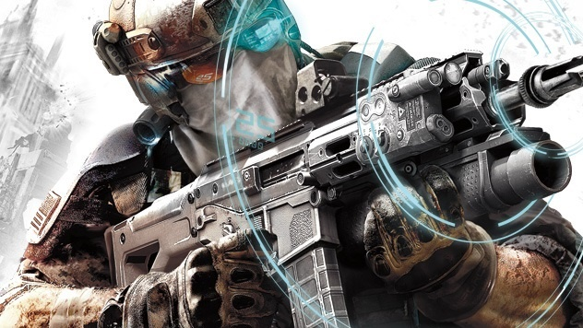
실현가능성 스마트레일
이건 꽤 가능성 있음
어차피 미군은 제식소총 M4에서 절대 안 바뀔텐데
기존 M4를 개량해서 스마트레일 달고 미래형 보병 만들 수도 있음

Slide 21
실현가능성 3D 프린트 몸체
이미 실현되어있음..

Slide 22
결론의 결론 미군이 제식소총을 정하는 법
미군: 아~~ M4 너무 구려~~ 어디 싸고 멋있는 소총 없나??
(H&K, FN, Colt가 발벗고 외계인을 그물로 잡아다 매일 고문함)
총기회사: 완성했다! 내 회심의 역작!!
미군: 아~~ 생각해보니까 M4가 너무 좋은 거 있지?

Slide 23

결론의 결론 미군이 제식소총을 정하는 법
미군: 차기 제식 소총을 정하기 위해 여러 국가와 회사들을 경쟁 시켜본 결과 최-신 소총 M4를 채택했습니다
미군에 비벼보겠다고 각종 신기술 뽑아내신 여러분 수고 하셨구요 손가락이나 빨고 계세요
H&K: 시발.. (파산)
(빵긋)

